Slide 1
jDDD Features für den Betrieb
Raimund Kammering
Beschleuniger-Betriebsseminar 2013
Grömitz, 19.3.2013

Slide 2
Motivation für einen generischen GUI Designer
Idee von jDDD war nicht die Portierung von ddd auf moderne Programmiersprache
sondern verfolgen einer Philosophie
Werkzeug für jeden Subsystem Experten um seine Hardware zu überwachen und zu steuern
Leicht zu erlernendes Framework welches schnelle und einfache Erstellung von ansprechenden graphischen Benutzeroberflächen ermöglicht
gut aufgebaute Bedienoberflächen für den Standard Maschinenbetrieb
robuste, verlässliche Software mit modernen ergonomischen Gestaltungsmöglichkeiten
klare Trennung von Maschine, Automatisierung und Benutzerschnittstelle

Slide 3
Übersicht
jDDD, ein Werkzeug:
... für jeden Subsystem Experten
Benutzerfreundlichkeit
Schulungen, Statistiken, remote assistance
DESYs Kontrollsystem Infrastruktur
Maschinenübersichten
... für den Standard Maschinenbetrieb
Aufgabenorientierte Benutzerführung
Die Vielzahl komplexer Hardware
Automaten und ihre Bedienoberflächen
Historien und Spektren
Entwicklung von „Standard-Bedienoberflächen“
Zusammenfassung

Slide 4
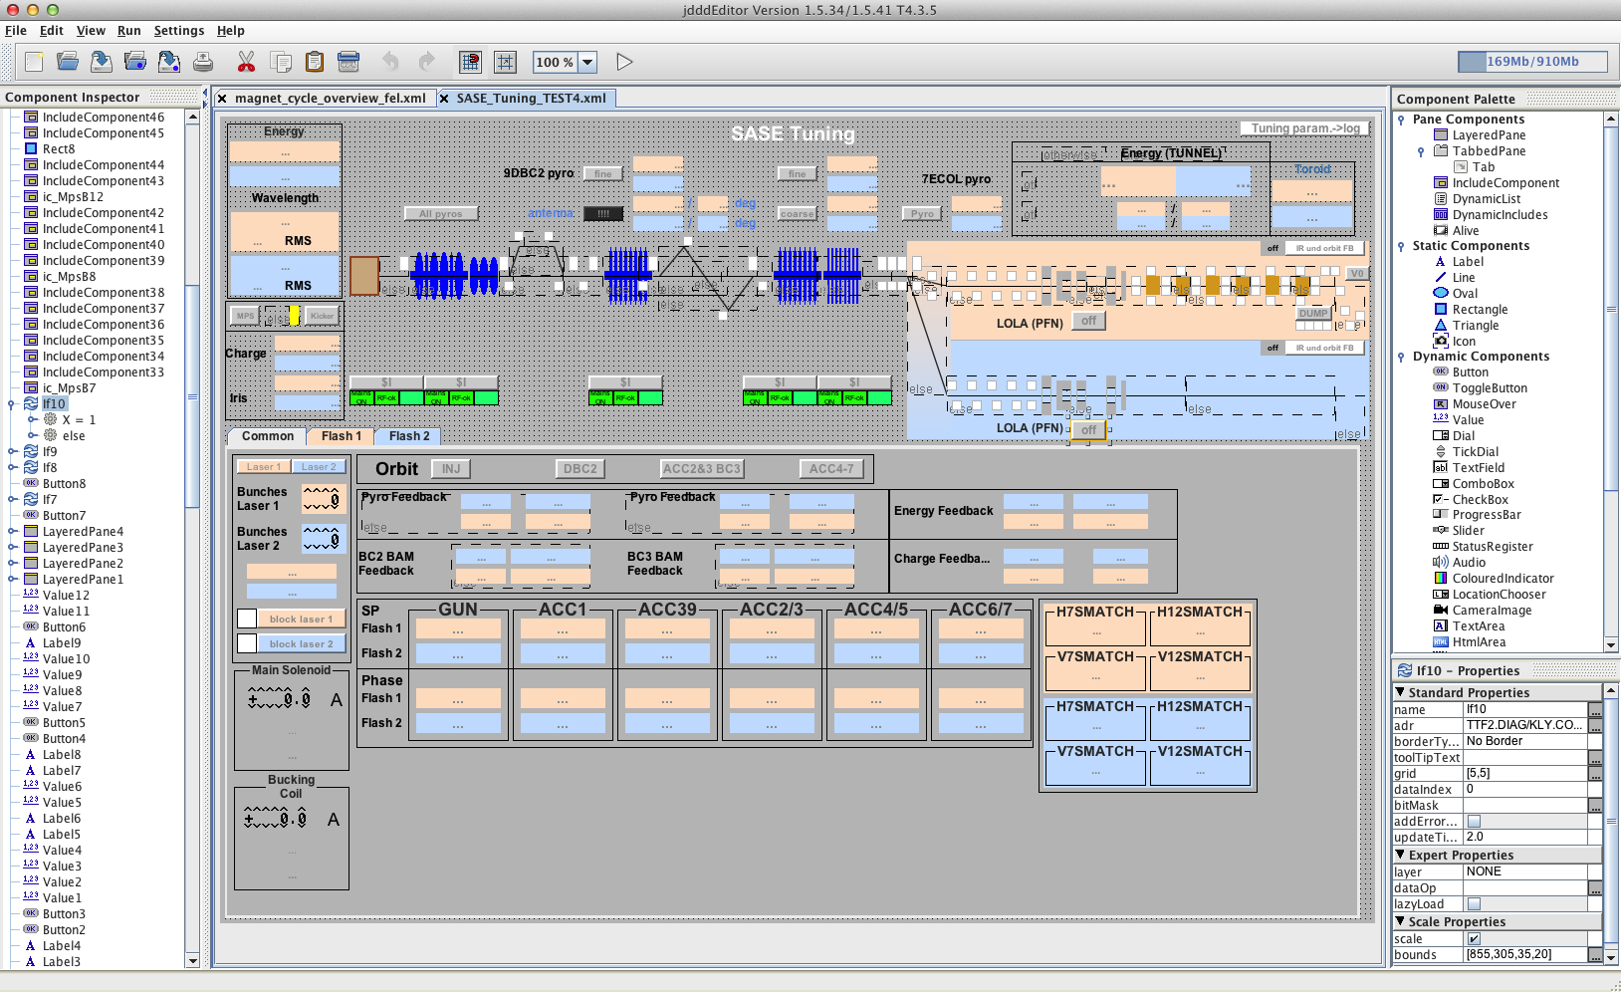
für jeden … Benutzerfreundlichkeit
Editor mit Standard Funktionalitäten (~ z.B. MS Office)
Intuitive Bedienung / leicht erlernbar
keinerlei Programmierkenntnisse erforderlich
Gestaltung einer Oberfläche durch „drag & drop“
Reichhaltige Auswahl an Bedien- und Anzeigeelementen
wie z.B. klassische Anzeigen, Graphen oder auch „if“, „switch“ und vieles mehr
Einfach erreich-, startbar via Webbrowser
Java Web-Start, Java auf Rechner installiert

Slide 5
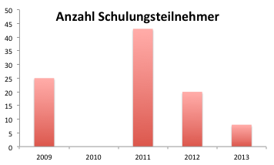
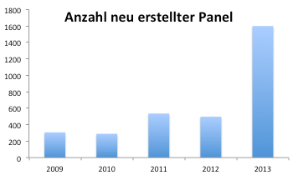
für jeden ... Schulungen, Statistiken, remote assistance
Viele Schulungen wurden schon durchgeführt - more to come
~ 100 Personen aus etlichen Fachgruppen
Methoden zum Erhebung der Häufigkeit der Benutzung, Laufzeit ...
vermeiden des „Wildwuchs“ von Panels
Fehler und Fatale Abstürze werden aufgezeichnet
schnelles Auffinden und Hilfe bei Problemen

Slide 6
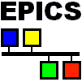
für jeden ... DESYs Kontrollsystem Infrastruktur
jDOOCS Schnittstelle
Karabo

Slide 7
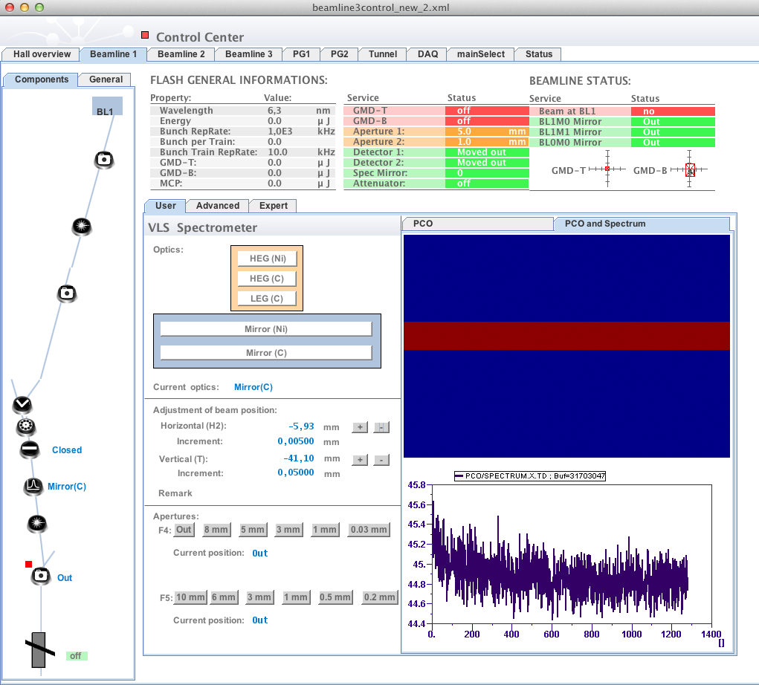
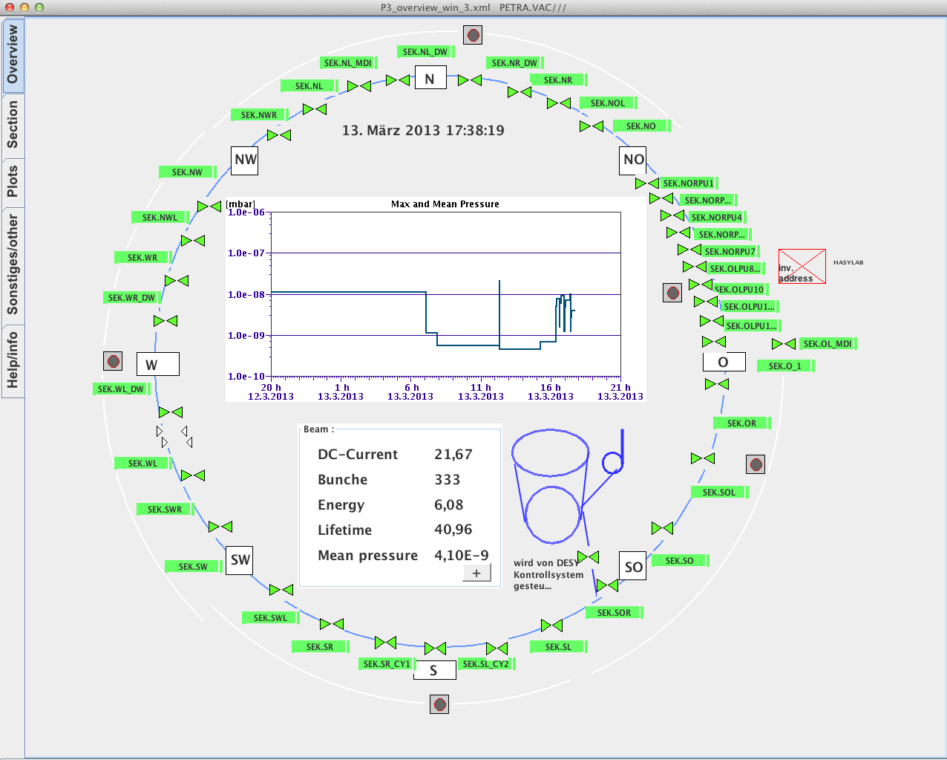
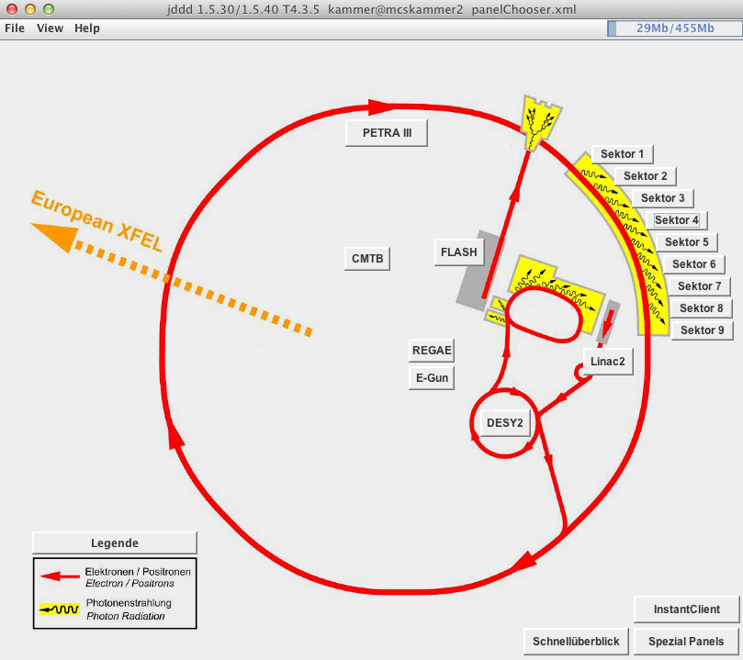
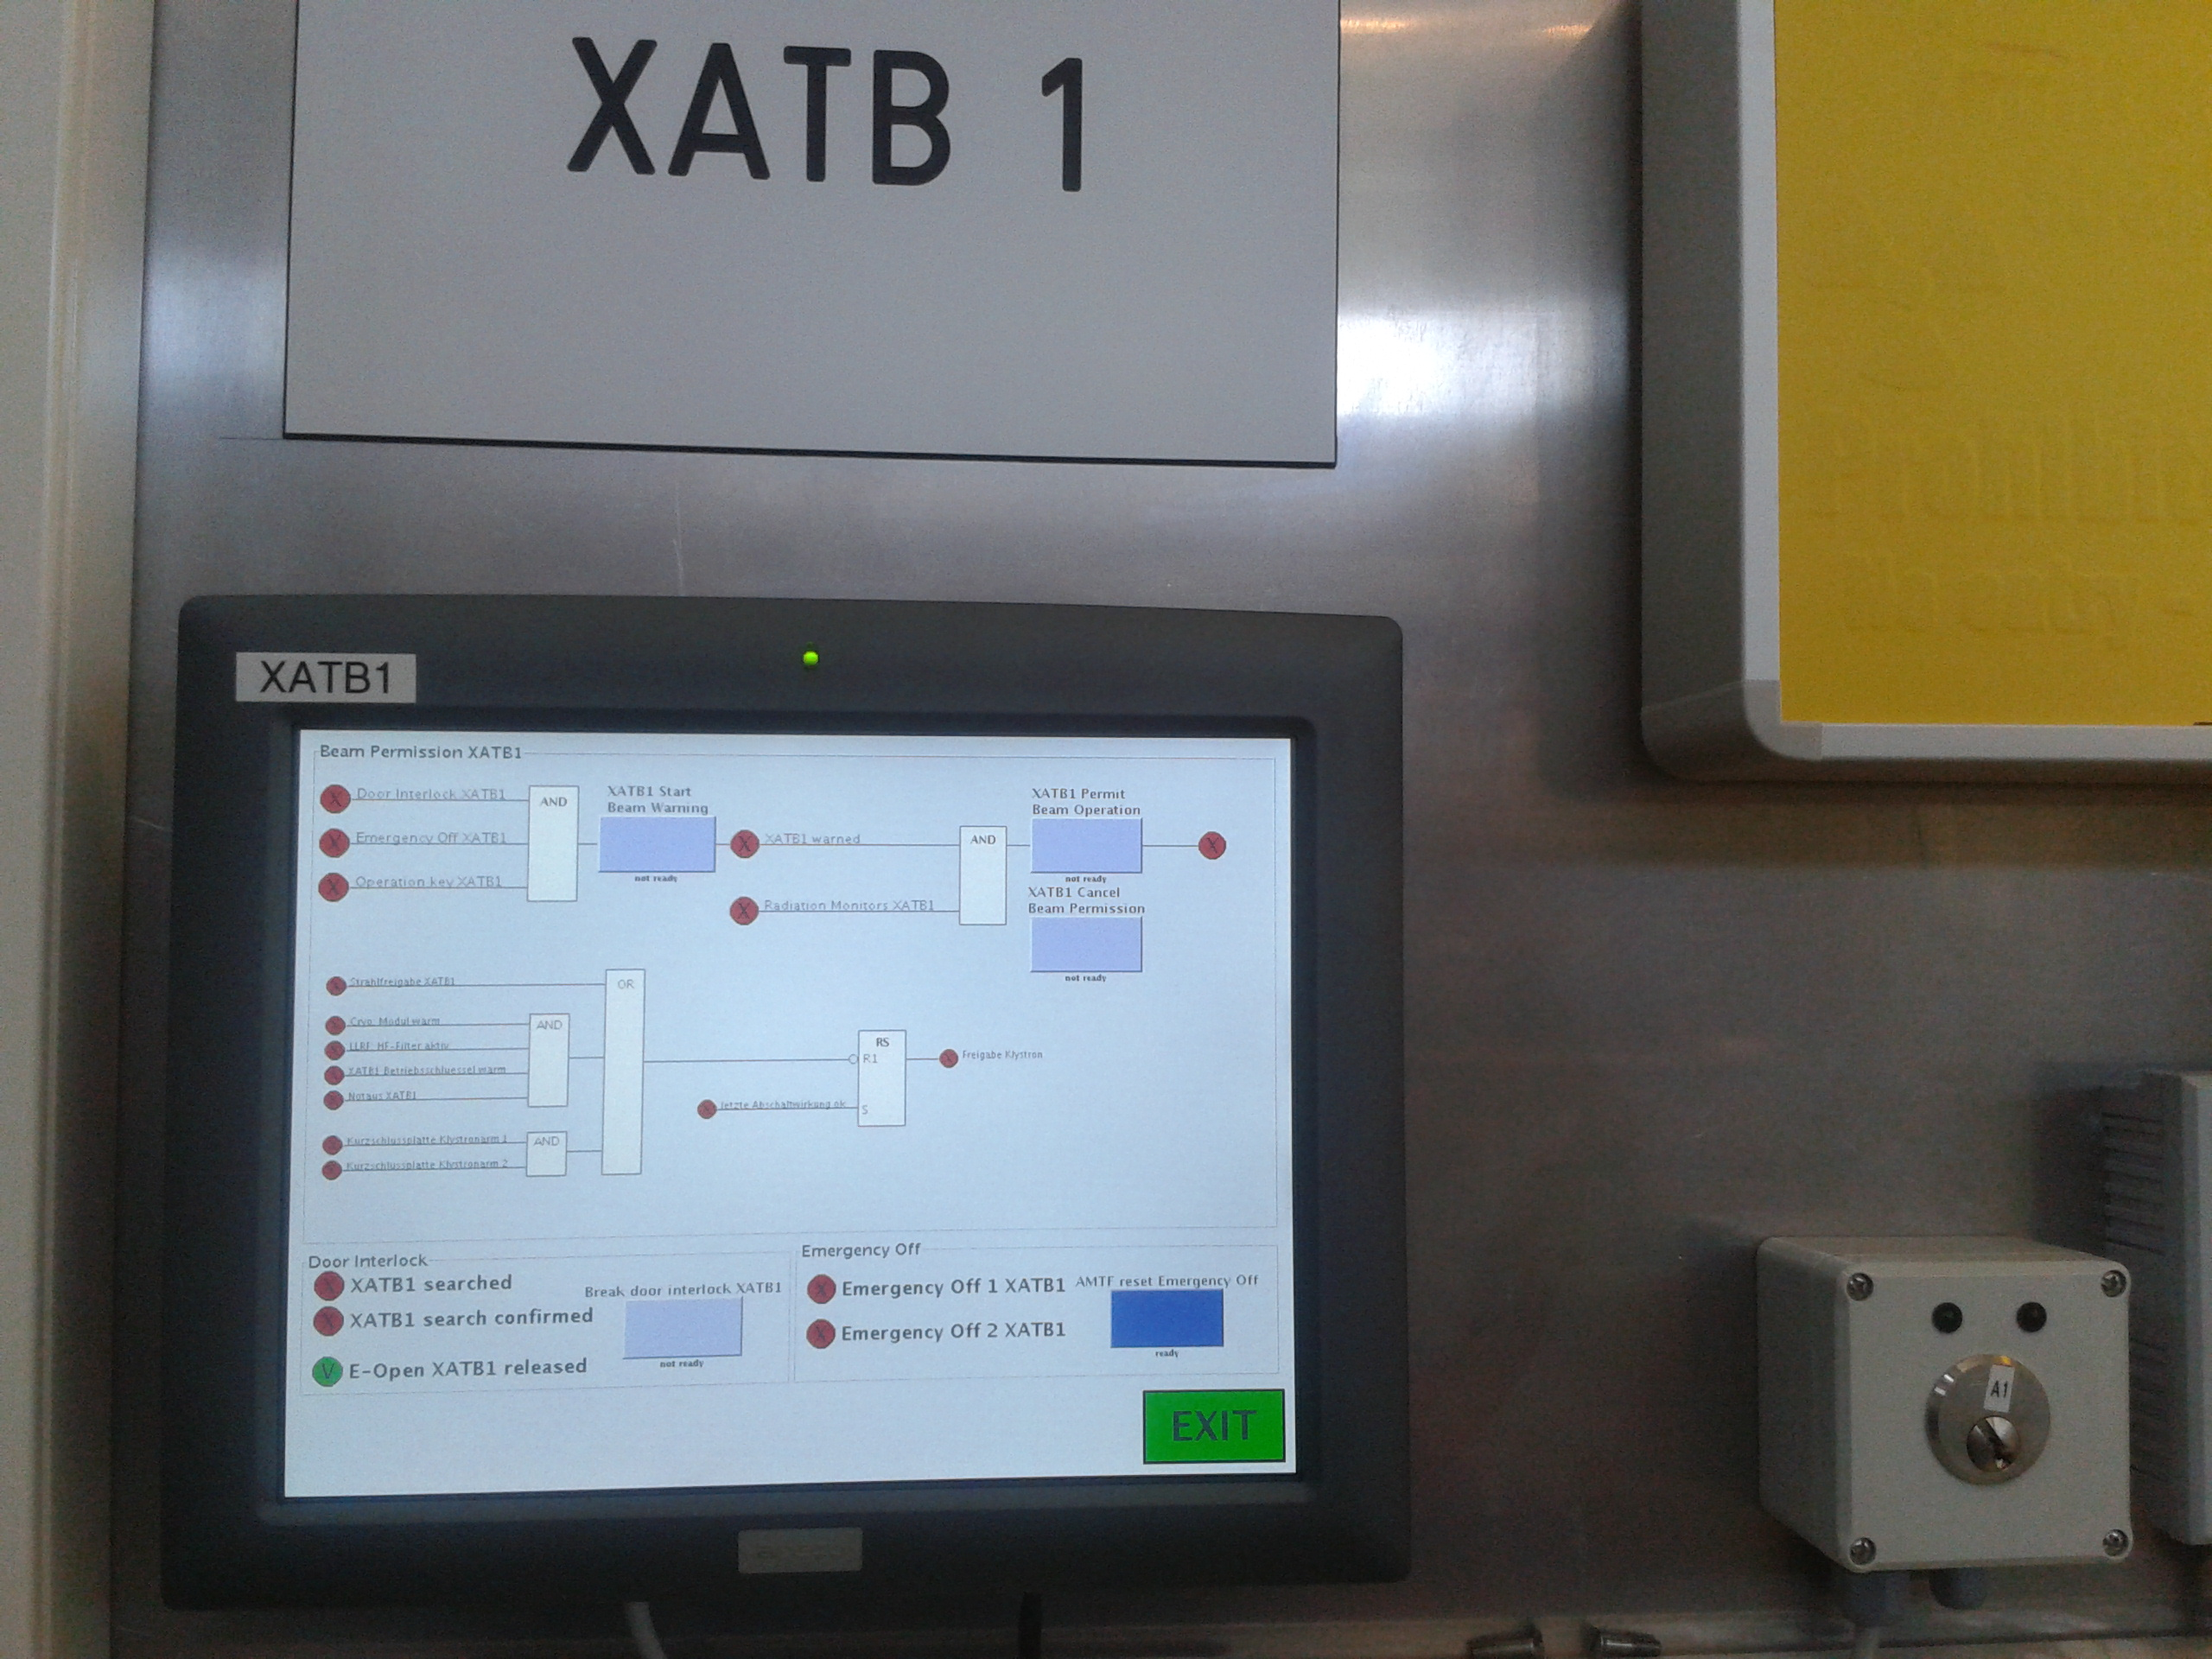
für jeden ... Maschinenübersichten
MPS Interlock Übersicht
HASYLAB - FLASH
Control Center
AMTF Interlock Bedienfeld
mit freundlicher Genehmigung von M. Trompeter
MVS Vakuum Übersicht
mit freundlicher Genehmigung von M. Boehnert
mit freundlicher Genehmigung von S. May

Slide 8
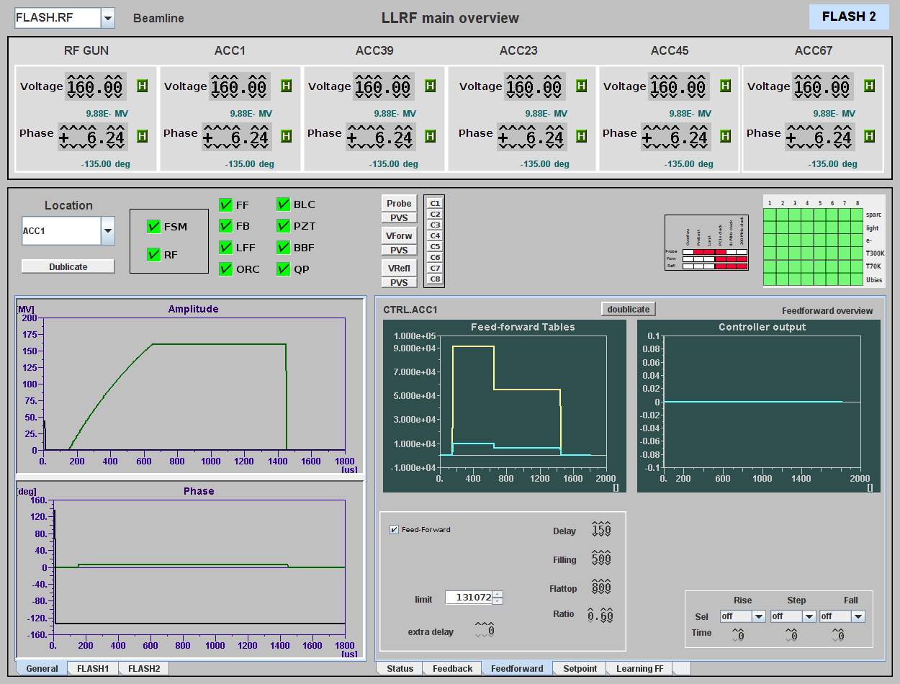
für den Standard Maschinenbetrieb Aufgabenorientierte Benutzerführung
Globale Schalter
Statischer
Bereich
Lokaler
Schalter
Experten
Bereich

Slide 9
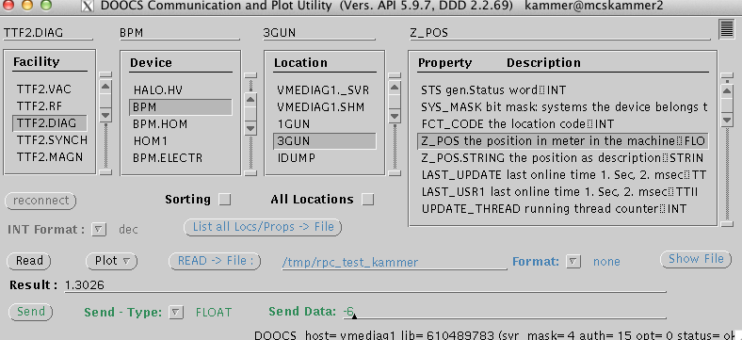
für den Standard Maschinenbetrieb Die Vielzahl komplexer Hardware
Zeichne einzelne
Komponente
lesen von x, z-pos aus DOOCS
Zeichne dynamic include Komponente

Slide 10
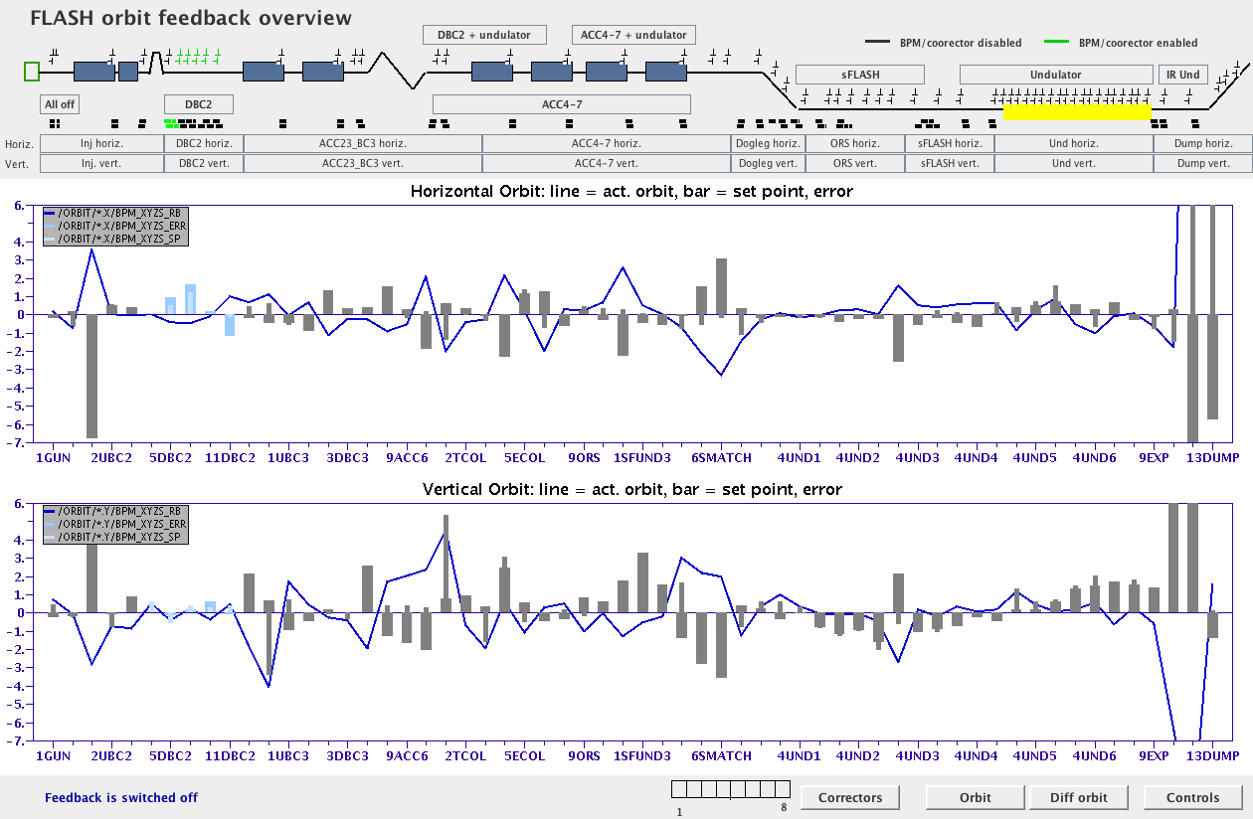
für den Standard Maschinenbetrieb Die Vielzahl komplexer Hardware
FLASH Orbitfeedback

Slide 11
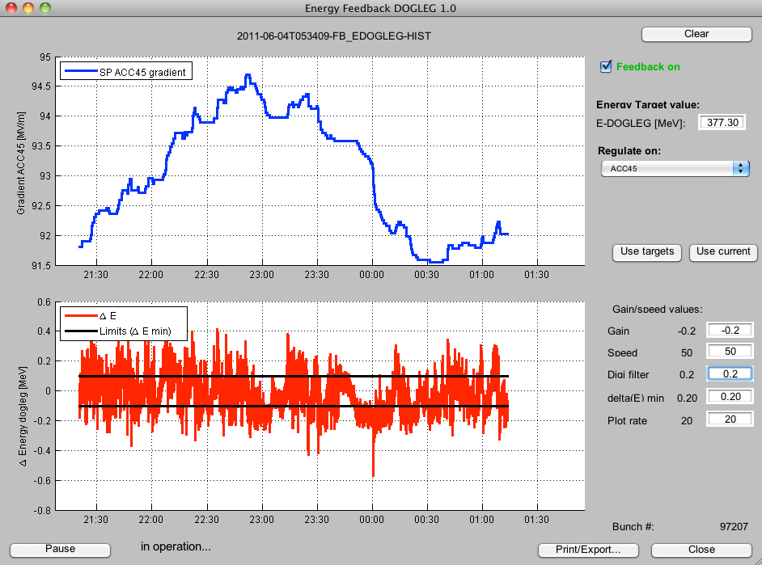
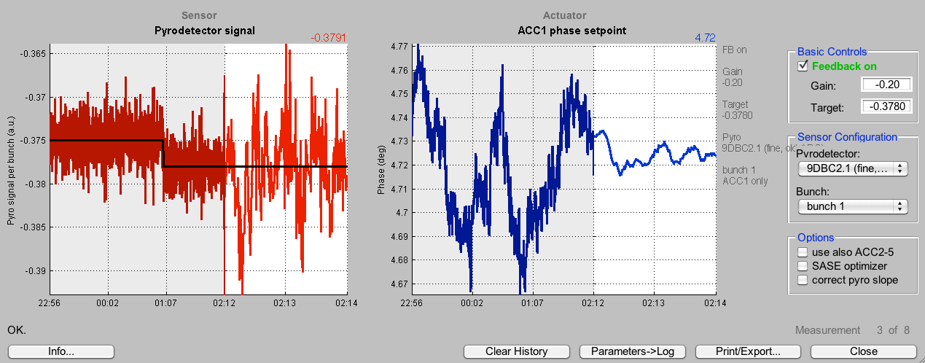
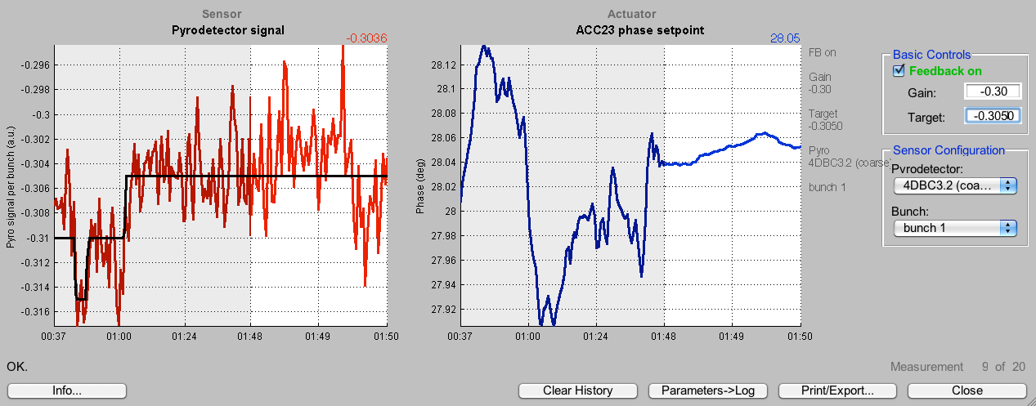
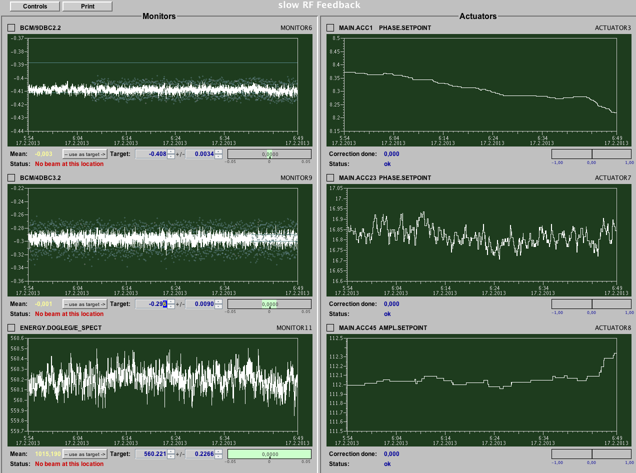
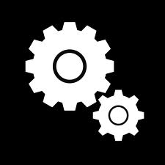
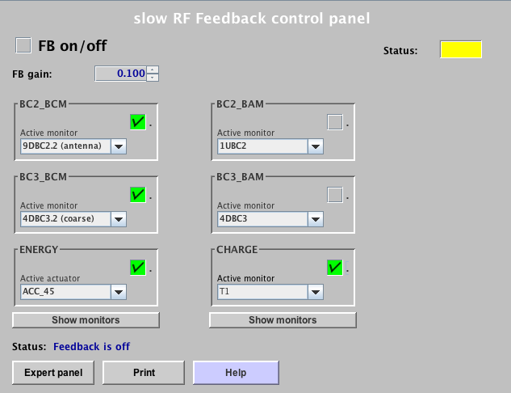
für den Standard Maschinenbetrieb Automaten und ihre Bedienoberflächen
3 Matlab GUIs
um die Kompression + Energie
zu stabilisieren
jDDD Bedienoberfläche
+
1 Serverprozess

Slide 12
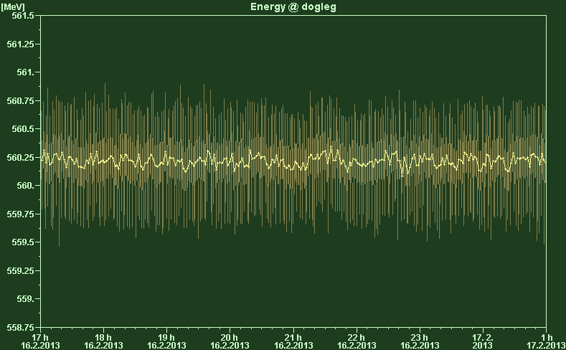
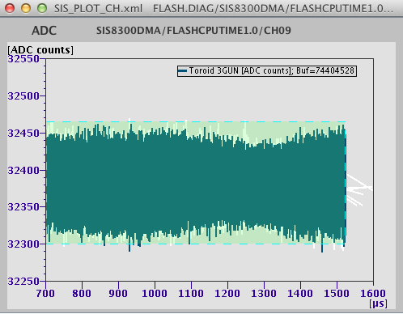
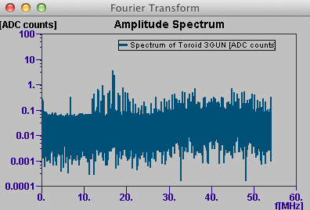
für den Standard Maschinenbetrieb Historien und Zeitreihendarstellungen
Maximum
Candlestick Darstellung
2 x Standardabweichung
Mittelwert
Minimum
Fourier Transformation

Slide 13
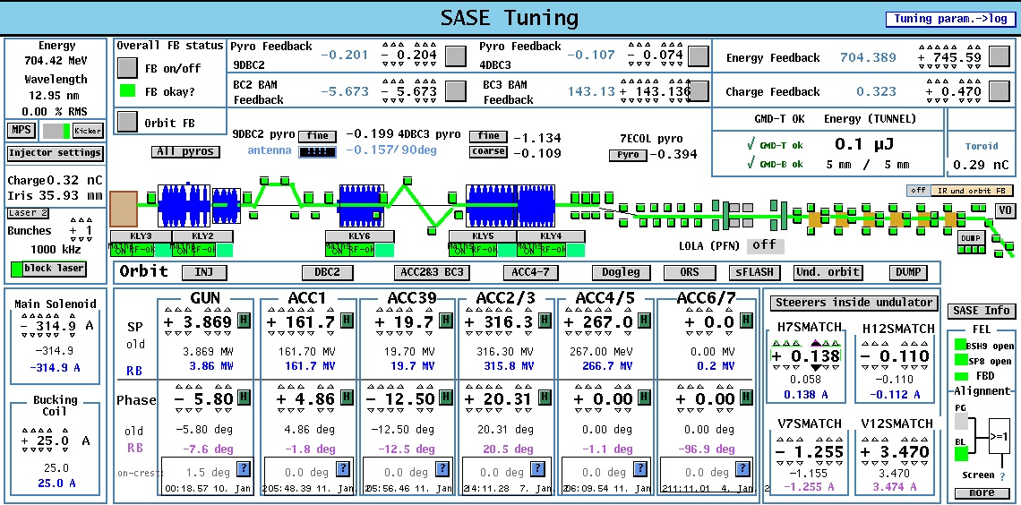
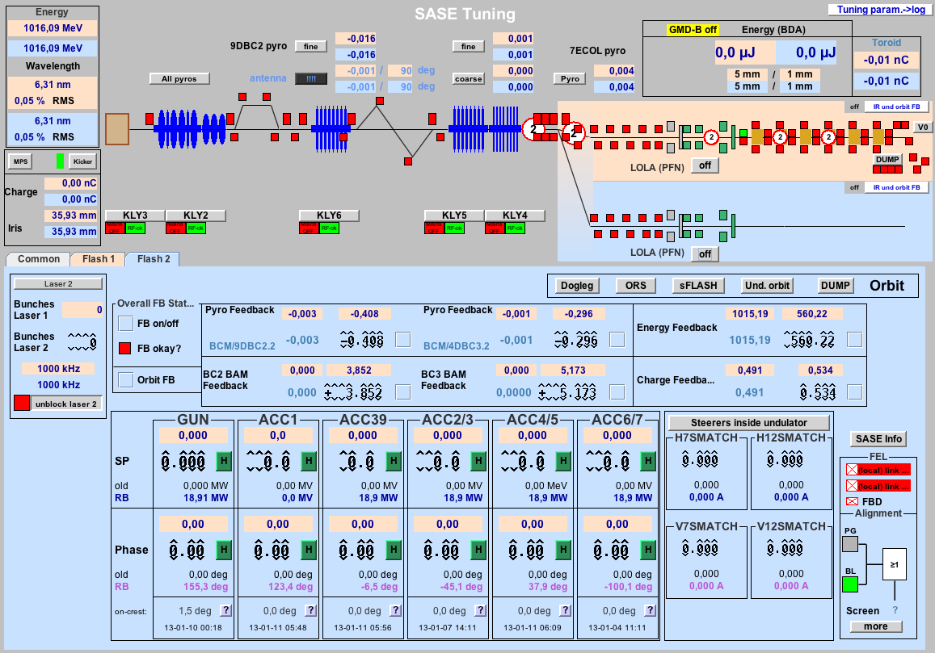
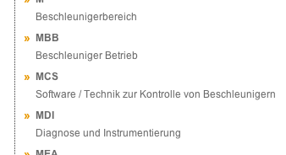
für den Standard Maschinenbetrieb Entwicklung von „Standard-Bedienoberflächen“
Bart
FLASH II
Siggi + mif.f + ...
Very preliminary

Slide 14
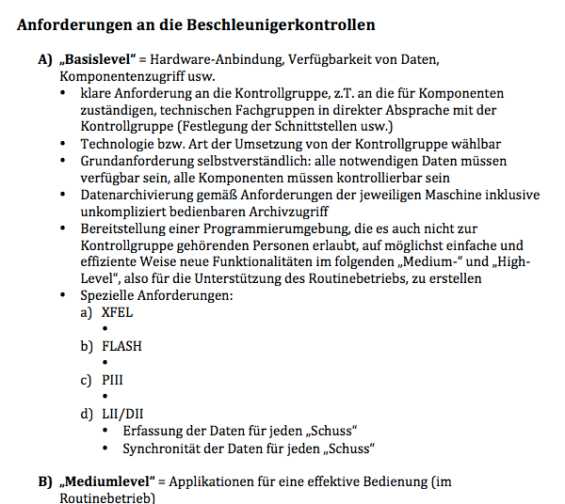
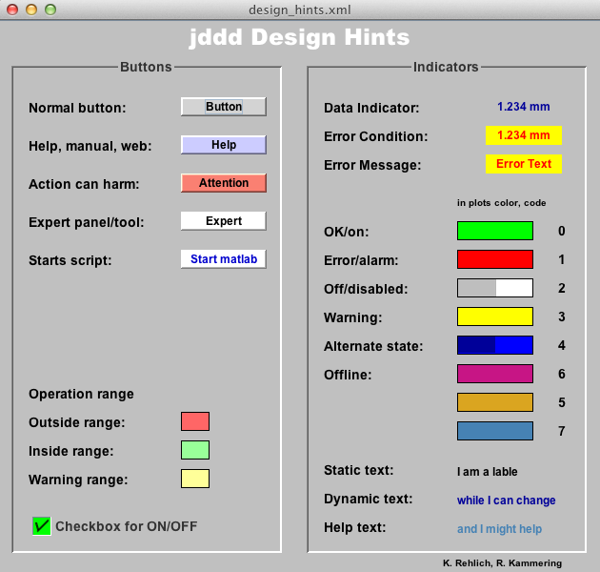
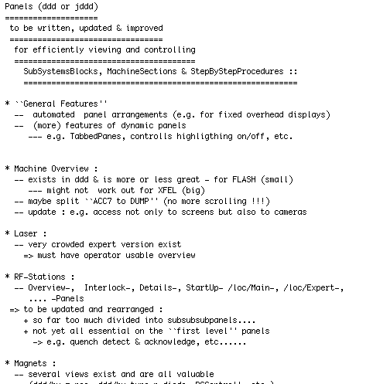
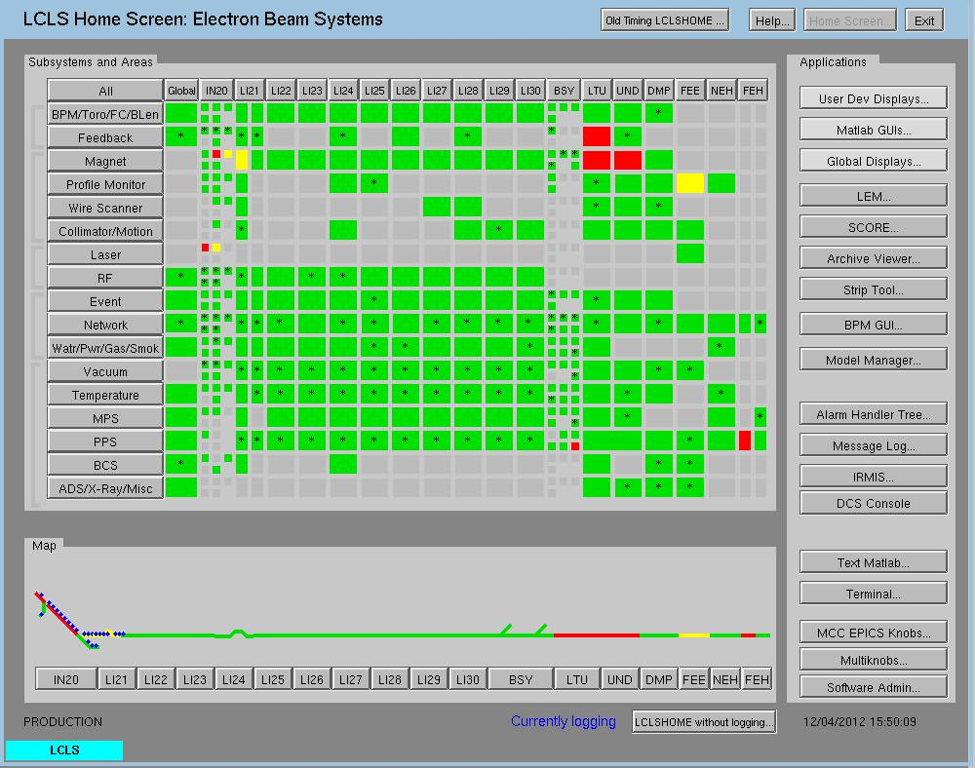
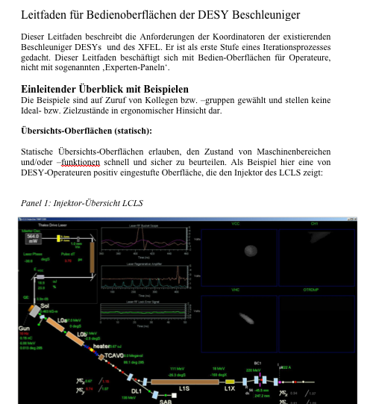
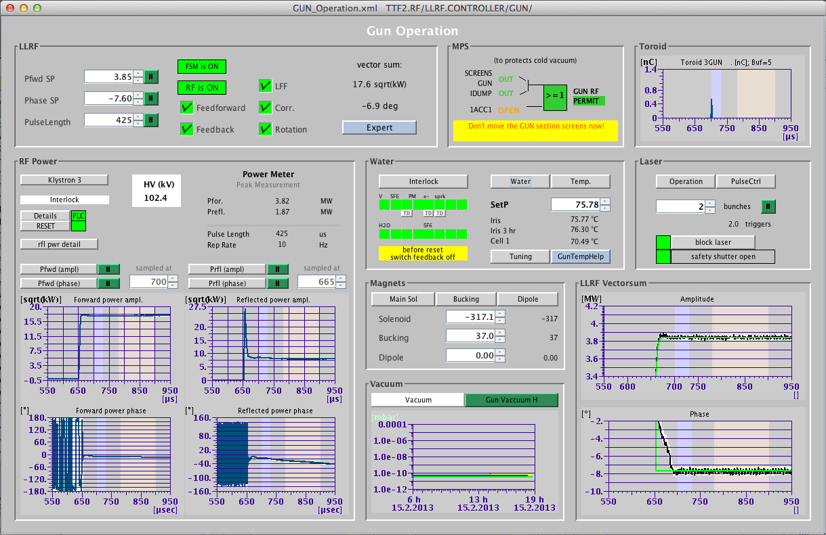
für den Standard Maschinenbetrieb Entwicklung von „Standard-Bedienoberflächen“
Standards, ...
Anforderungen und Zuständigkeiten ...
wurden definiert!
Konzepte entwickelt
Ideen gesammelt

Slide 15
Zusammenfassung
jDDD erfüllt alle gestellten Anforderungen
... hat aber auch seine Grenzen - hier wird die ein oder andere Matlab oder Java Anwendung eingesetzt werden
jDDD verfolgt eine (ambitionierte) Philosophie
Wurde von einigen/vielen Gruppen gut/sehr gut angenommen
diese Philosophie bedarf der aktiven Mitarbeit vieler/aller ...
Vielen Dank für die Aufmerksamkeit (und Mithilfe ;-)!
___ = unzutreffendes bitte Streichen

Slide 16
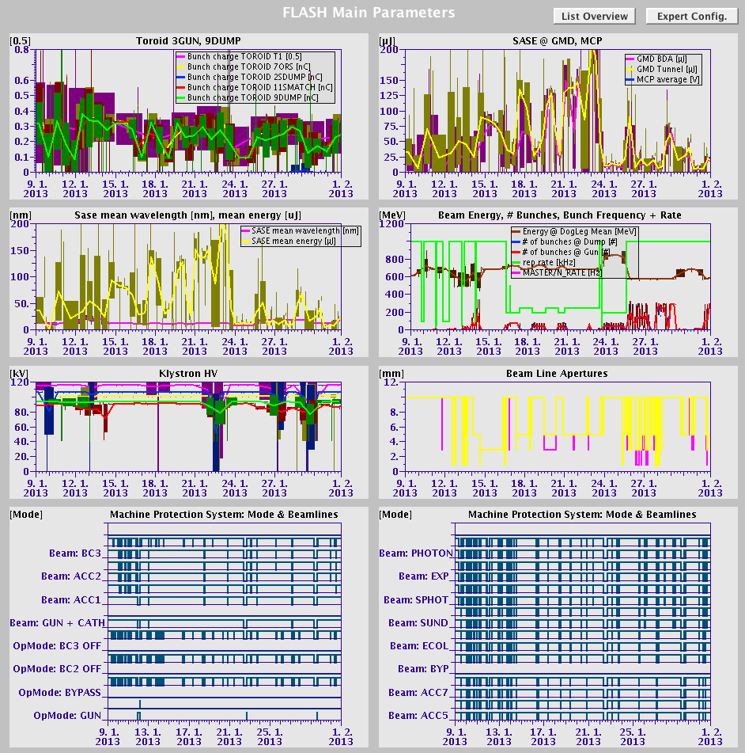
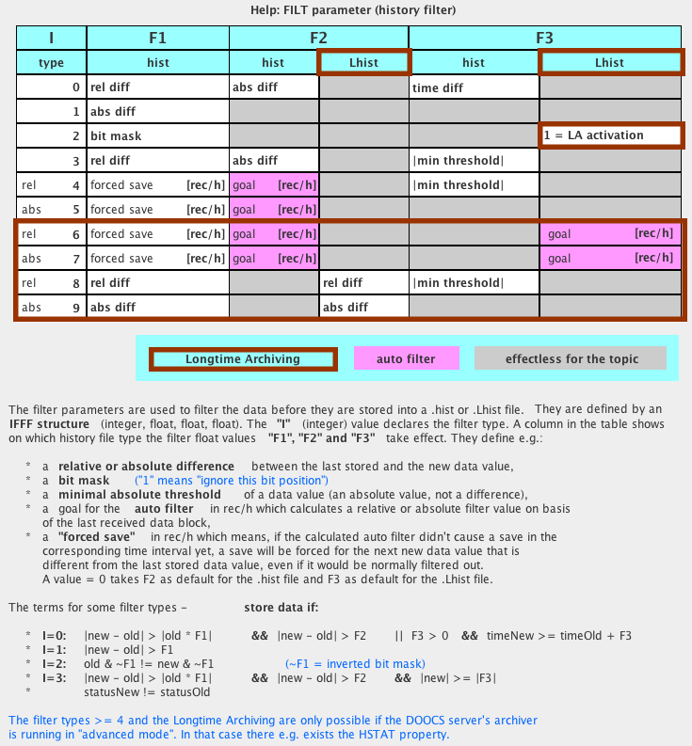
für den Standard Maschinenbetrieb Archivdaten und Zeitreihendarstellungen
Langzeit Archive
Vielseitige
Konfigurationsmöglichkeiten

Slide 17
komplexe Maschinen - simple Displays?!
Vielzahl der Hardware Komponenten, komplexe Maschinen
FLASH I/II: virtuelle Maschine, Kay‘s Farbkennung
Standards
Farben (Steve, Ehrlichmann, Hoffmann, ...)
design Richtlinien
Ergonomie ...
Verbliebenes Material:
slow RF FB
Kamera Panel (Jan, C. Gruen)
cycling panel (Jan, Pedro)
SVN
Apache lucene: Panel Abhängigkeiten
Sessions

